Slide 1


ПРЕЗЕНТАЦІЯ
ПОСІБНИКА З ПІДГОТОВКИ НАЦІОНАЛЬНИХ ДОПОВІДЕЙ ПРО ПРИЙНЯТІ ПОЛОЖЕННЯ ВІДПОВІДНО ДО ПРОЦЕДУРИ ЗВІТНОСТІ ЗА ЄВРОПЕЙСЬКОЮ СОЦІАЛЬНОЮ ХАРТІЄЮ
Моніка Смуш-Кулеша (msmusz@go2.pl )
30 жовтня 2024 року

Slide 2
ПРЕЗЕНТАЦІЯ
ПОСІБНИКА З ПІДГОТОВКИ НАЦІОНАЛЬНИХ ДОПОВІДЕЙ ПРО ПРИЙНЯТІ ПОЛОЖЕННЯ ВІДПОВІДНО ДО ПРОЦЕДУРИ ЗВІТНОСТІ ЗА ЄВРОПЕЙСЬКОЮ СОЦІАЛЬНОЮ ХАРТІЄЮ

Slide 3
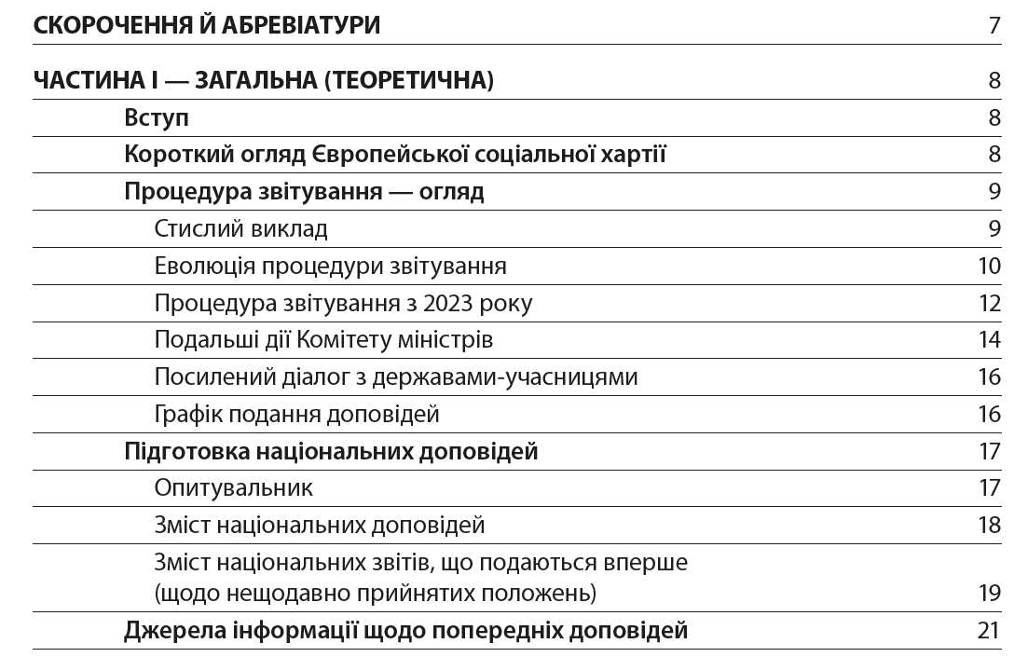
ЗМІСТ ПОСІБНИКА

Slide 4
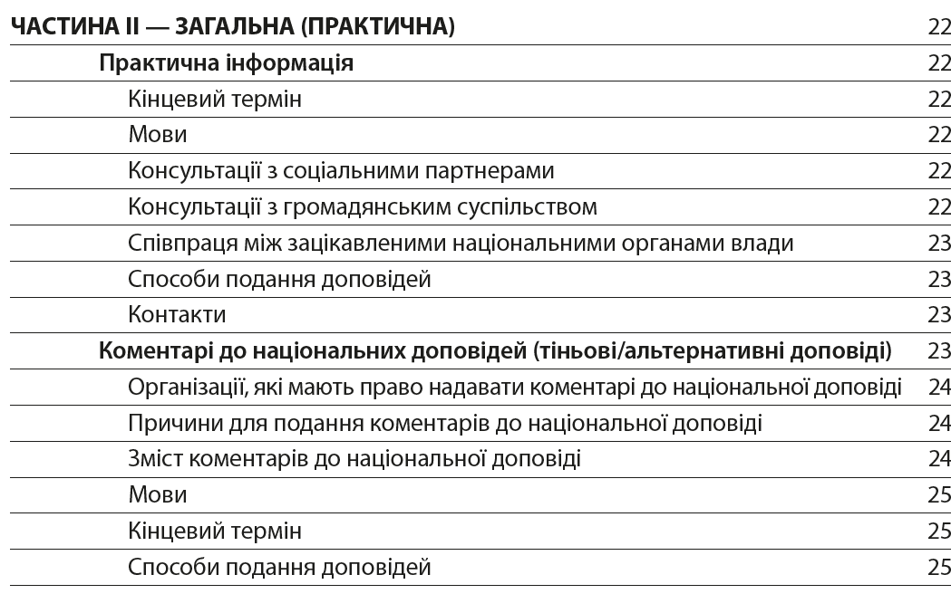
ЗМІСТ ПОСІБНИКА

Slide 5
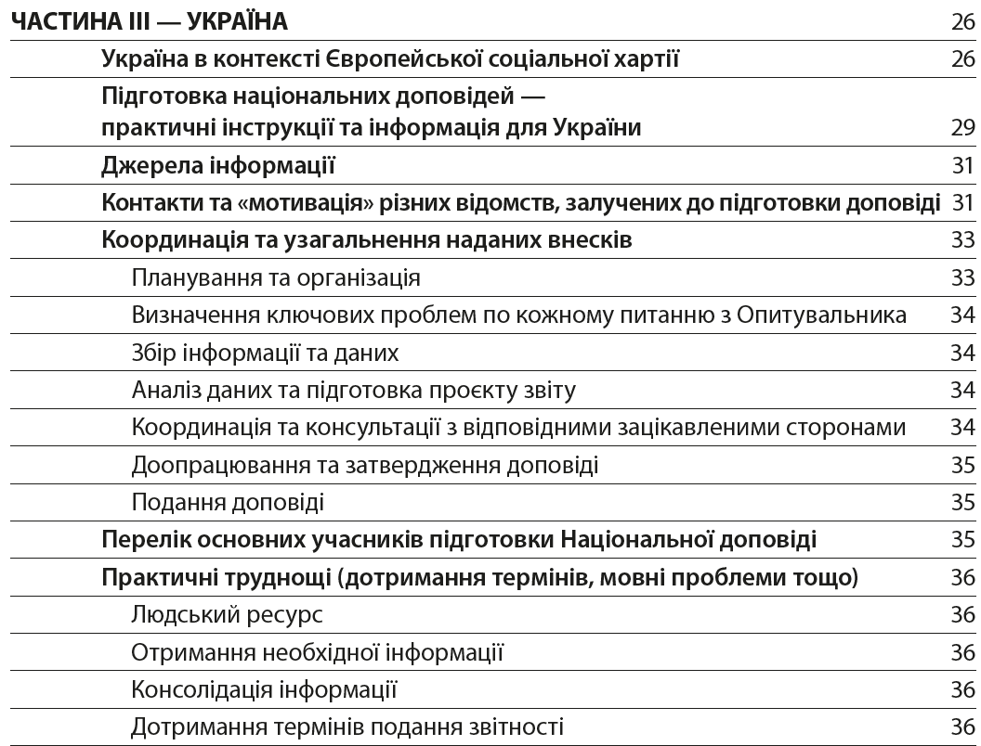
ЗМІСТ ПОСІБНИКА

Slide 6
ЧАСТИНА I:
РЕФОРМА ЄВРОПЕЙСЬКОЇ СОЦІАЛЬНОЇ ХАРТІЇ ТА ЇЇ ЦІЛІ
Резюме реформи
Конференція високого рівня з питань Європейської соціальної хартії 17–18 жовтня 2014 року та Туринський процес
27 вересня 2022 року - прийняття операційних змін до системи Європейської соціальної хартії
Цілі реформи
забезпечення кращого дотримання соціальних прав
модернізація процедур звітності
сприяння посилення діалогу між органами Хартії та іншими зацікавленими сторонами
зменшення тягаря звітності для держав-учасниць
підвищення ефективності та впливу Хартії

Slide 7
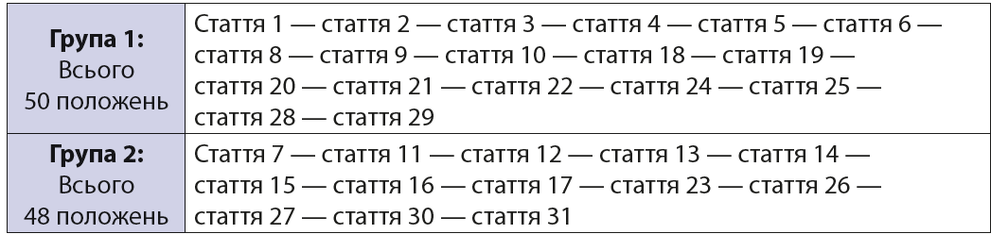
ФУНКЦІОНУВАННЯ ПРОЦЕДУРИ ЗВІТУВАННЯ З 2023 РОКУ
З 2023 року, в результаті реформи 2022 року, положення Хартії були розділені на дві групи, і держави-учасниці, які не прийняли процедуру колективних скарг, звітують щодо однієї групи положень кожні два роки. Це означає, що щодо усіх прийнятих положень національні доповіді подаються кожні чотири роки. Доповіді потрібно подавати до 31 грудня відповідного року.
Усі держави-учасниці, які прийняли процедуру колективних скарг, звітують щодо однієї групи положень кожні чотири роки. Це означає, що щодо усіх прийнятих положень доповіді подаються кожні вісім років. Доповіді потрібно подавати до 31 грудня відповідного року.

Slide 8
ФУНКЦІОНУВАННЯ ПРОЦЕДУРИ ЗВІТУВАННЯ З 2023 РОКУ
Кожного звітного циклу, щоб зробити процедуру більш тематичною і сфокусованою, а також зменшити обсяг зобов’язань, пов’язаних зі звітністю, Європейський комітет з соціальних прав у співпраці з Урядовим комітетом визначає обмежену кількість цільових питань, на які необхідно дати відповідь у доповіді. Кількість тем або питань, що висвітлюються в одній доповіді, в принципі, не повинна перевищувати близько десяти. Відповіді надаються лише на питання, що стосуються положень, прийнятих державою.
Доповіді повинні зосереджуватися на ситуації, що склалася на момент подання доповіді, а також на діях, що вживаються або плануються для поліпшення або іншої зміни ситуації, що склалася. Держави-учасниці вільні приймати рішення щодо обсягу своїх доповідей, але можуть бути надані орієнтовні вказівки щодо очікуваного або бажаного обсягу з метою забезпечення узгодженості та послідовності в системі звітності.
Якщо це є абсолютно необхідним для належної оцінки ситуації, ЄКСП може під час розгляду доповіді звернутися до конкретної держави-учасниці з обмеженою кількістю конкретних запитань або прохань про роз’яснення.

Slide 9
ФУНКЦІОНУВАННЯ ПРОЦЕДУРИ ЗВІТУВАННЯ З 2023 РОКУ
Коментарі (альтернативні звіти) щодо національних доповідей потрібно подавати до Секретаріату Європейської соціальної хартії до 30 червня того року, протягом якого Європейський комітет із соціальних прав розглядає національну доповідь. Цей строк був встановлений, з огляду на те, що національні доповіді подаються у грудні. Можливі винятки, якщо доповіді держав подаються із запізненням. Дедлайни своєчасно оголошуються на сайті Європейської соціальної хартії.
У своїх висновках щодо конкретного положення ЄКСП пропонується не ставити додаткових запитань для відповіді в наступній доповіді на цю тему. Інші питання, що потребують подальшого роз’яснення, є предметом прямого діалогу між ЄКСП та компетентними національними органами. У разі необхідності, питання може бути розглянуте на більш пізньому етапі Урядовим комітетом.
Висновки Комітету, представлені по державах і по кожній державі, по статтях або пунктах, можуть вказувати на те, що
ситуація відповідає Хартії;
ситуація не відповідає Хартії на підставі того, що... (із зазначенням причин). Ситуація не відповдає Хартії, якщо застосовне законодавство несумісне з її вимогами або якщо належне законодавство застосовується неправильно або не повністю.

Slide 10
ФУНКЦІОНУВАННЯ ПРОЦЕДУРИ ЗВІТУВАННЯ З 2023 РОКУ
Спеціальне (ad hoc) звітування
Запроваджено можливість запиту у держав-учасниць спеціальних (ad-hoc) доповідей про нові або критичні питання, пов’язані з широким або загальноєвропейським контекстом, який охоплює різні сфери, для аналізу або розгляду ЄКСП.
Європейський комітет з соціальних прав не буде робити висновків про відповідність ситуації Хартії.
ЄКСП може, за необхідності, запропонувати загальні орієнтири з подальшим діалогом між державами-учасницями щодо шляхів їхнього виконання (у межах Урядового комітету).
Тематика і терміни подання спеціальних (ad-hoc) доповідей визначаються ЄКСП та Урядовим комітетом у кожному конкретному випадку окремо.

Slide 11
ЧАСТИНА II: ЗАГАЛЬНА (ПРАКТИЧНА)
Співпраця між зацікавленими національними органами влади
Оскільки Європейська соціальна хартія охоплює широкий спектр соціальних прав, до її імплементації можуть бути залучені кілька міністерств або державних установ, таких як міністерства освіти, охорони здоров’я, соціального забезпечення, праці і навіть внутрішніх справ та юстиції.
Адміністративна архітектура кожної держави має свої особливості, і тому кожна держава повинна знайти свій власний спосіб встановлення контактів та організації збору інформації з метою підготовки доповіді у межах системи моніторингу Хартії.
Для того, щоб доповідь відповідала очікуванням Європейського комітету з соціальних прав, важливо, щоб держави забезпечили безперешкодну співпрацю та обмін інформацією між відповідними суб’єктами.
Кожна держава самостійно вирішує, який орган відповідає за координацію співпраці між відповідними національними органами та за передачу доповіді до Ради Європи.

Slide 12
ЧАСТИНА II: ЗАГАЛЬНА (ПРАКТИЧНА)
Консультації з соціальними партнерами
Європейська соціальна хартія зобов’язує держави-учасниці консультуватися з національними соціальними партнерами щодо доповідей. Практичні механізми цих консультацій відрізняються в різних країнах: деякі країни залучають соціальних партнерів до підготовки доповіді, інші консультуються з ними після того, як доповідь підготовлена, і, можливо, враховують їхні пропозиції, вносячи поправки до доповіді перед її поданням до Ради Європи. У деяких країнах доповідь надсилається соціальним партнерам після того, як її було надіслано до Ради Європи. Потім соціальні партнери можуть надіслати свої коментарі безпосередньо до Організації.
Незалежно від обраного методу, консультації з організаціями роботодавців і профспілками є відправною точкою для реалізації прав, гарантованих Європейською соціальною хартією, зокрема статтями 5 і 6.

Slide 13
ЧАСТИНА III:
ПЕРСПЕКТИВА УКРАЇНИ
Підготовка національних доповідей — практичні інструкції та інформація для України
Україна зобов'язана регулярно подавати звіти про виконання Хартії в законодавстві та на практиці. Держави-учасниці, які не ратифікували Додатковий протокол 1995 року, що передбачає систему колективних скарг, зобов'язані подавати свої звіти кожні два роки. Це стосується також України.
Згідно з рішеннями 1444-го засідання від 27 вересня 2022 року, очікується, що Україна, як і інші держави, у своїх національних доповідях у межах Першої та Другої групи надасть відповіді на запитання, підготовлені та опубліковані на веб-сторінці Хартії для кожного звітного періоду окремо. Відповіді надаються лише на питання, що стосуються прийнятих Україною положень.

Slide 14
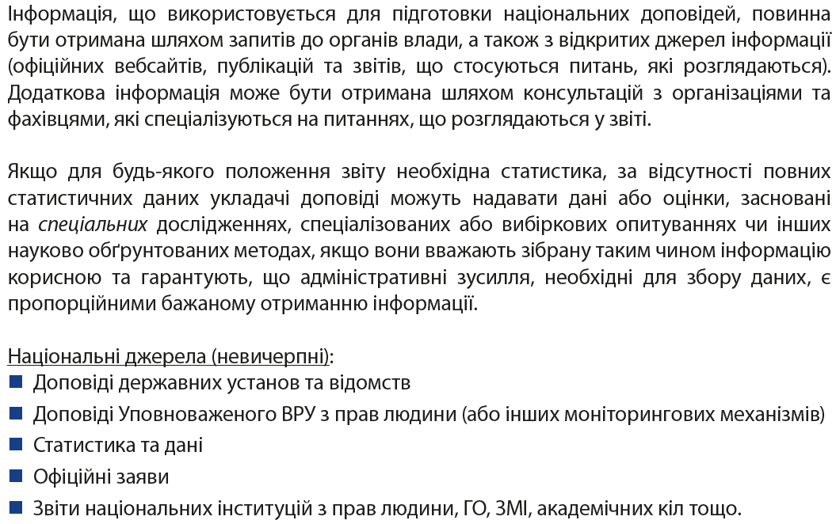
ЧАСТИНА III:
ПЕРСПЕКТИВА УКРАЇНИ
Джерела інформації

Slide 15
ЧАСТИНА III:ПЕРСПЕКТИВА УКРАЇНИ
Контакти та «мотивація» різних відомств, залучених до підготовки доповіді
Підготовка доповіді має бути консолідованою роботою багатьох відповідних державних органів та установ України.
Основною мотивацією залучених до підготовки доповіді учасників має бути наближення України до дотримання соціальних стандартів, а також краще розуміння вимог Європейської соціальної хартії з метою забезпечення реалізації соціальних прав на практиці відповідно до стандартів Ради Європи.
проведення всебічного огляду заходів, вжитих для гармонізації національного законодавства, політики, програм і практик з відповідними положеннями Європейської соціальної хартії
здійснення моніторингу прогресу, досягнутого в просуванні реалізації прав, викладених у Європейській соціальній хартії, в країні;
виявлення проблем та прогалин, а також досягнень в імплементації;
планування розробка та ухвалення відповідних законів, політик та програм, спрямованих на підвищення рівня дотримання стандартів Європейської соціальної хартії.

Slide 16
ЧАСТИНА III:
ПЕРСПЕКТИВА УКРАЇНИ
Процес звітування за участю громадськості та на основі консультацій:
підвищує обізнаність громадськості про соціальні права, закріплені в Хартії;
інформує громадськість про заходи, яких вживає Україна для дотримання Хартії;
закликає до партнерства з метою покращення імплементації Хартії;
заохочує всі зацікавлені сторони (зокрема в уряді) до обміну ідеями, пропозиціями та експертними порадами з метою кращої імплементації положень Хартії.

Slide 17
ЧАСТИНА III:
ПЕРСПЕКТИВА УКРАЇНИ
Координація та узагальнення наданих внесків
Міністерство соціальної політики України відповідає за підготовку національних доповідей про виконання положень Європейської соціальної хартії за кожний звітний період. Разом з офіційними доповідями України, коментарі до національних доповідей/альтернативні доповіді можуть готуватися різними авторами. Наприклад, у 2023 році альтернативна доповідь до 14-ї Національної доповіді про виконання Європейської соціальної хартії, поданої Урядом України, були надані Секретаріатом Уповноваженого Верховної Ради України з прав людини.
Для того, щоб зробити процес підготовки доповіді максимально ефективним та результативним слід дотримуватися семи практичних кроків:
1. Планування та організація
2. Визначення ключових питань по кожному питанню з Опитувальника
3. Збір інформації та збір даних
4. Аналіз даних та підготовка проєкту звіту
5. Координація та консультації з відповідними зацікавленими сторонами
6. Доопрацювання та затвердження доповіді
7. Подання доповіді до Секретаріату Ради Європи

Slide 18
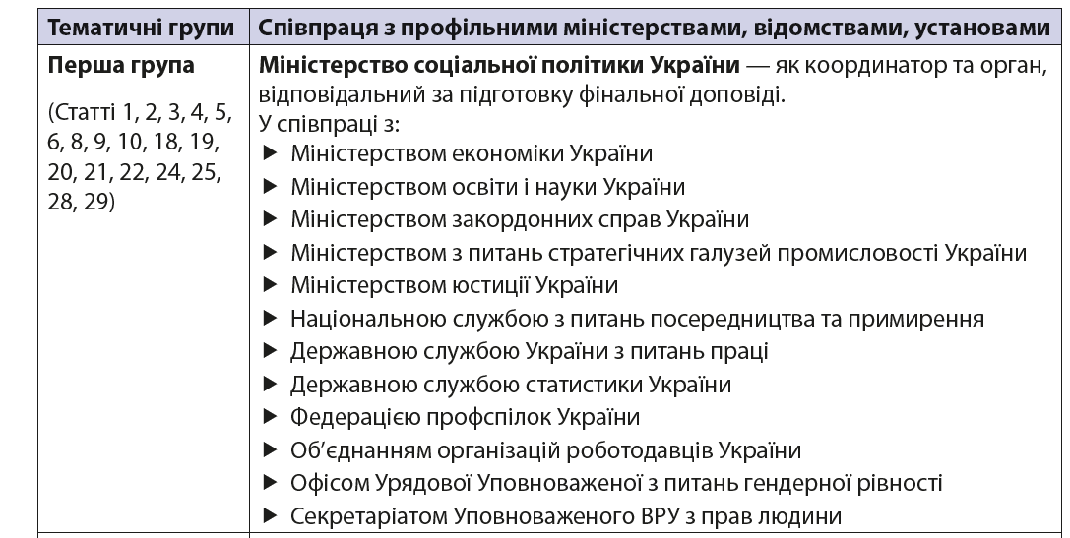
ЧАСТИНА III:
ПЕРСПЕКТИВА УКРАЇНИ
Перелік основних учасників, що готують
Національну доповідь

Slide 19
ЧАСТИНА III:
ПЕРСПЕКТИВА УКРАЇНИ
Практичні труднощі
Людський ресурс
Отримання необхідної інформації
Консолідація інформації
Дотримання термінів подання звітності
Мовні труднощі

Slide 20

Дякую за Вашу увагу!
Моніка Смуш-Кулеша (msmusz@go2.pl )

